Slide 1
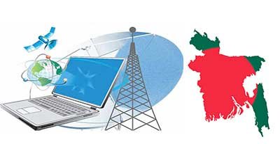
স্বাগত

Slide 2
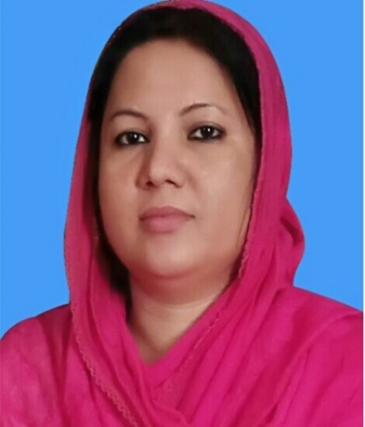

পরিচিতি
শামছুন নাহার
এমএ,এমএড
সহকারি শিক্ষক (কম্পিউটার)
বড়বাড়ী উচ্চ বিদ্যালয়
গফরগাঁও,ময়মনসিংহ ।
বিষয়ঃ তথ্য ও যোগাযোগ প্রযুক্তি
শ্রেণিঃ ষষ্ঠ
অধ্যায়ঃ প্রথম
তারিখঃ২১/০৭/২০১৯খ্রি.
সময়ঃ ৫০ মিনিট

Slide 3

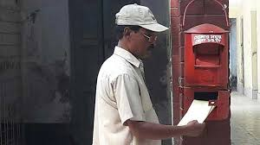
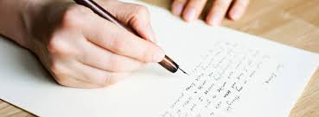
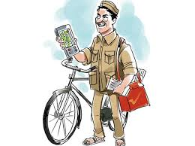
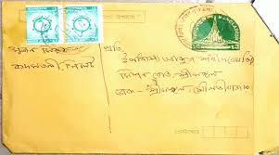
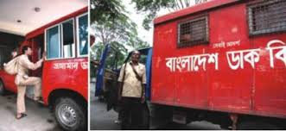
এসো কিছু ছবি দেখি
আগের দিনে মানুষ এভাবে তথ্য বিনিময় করতো

Slide 4


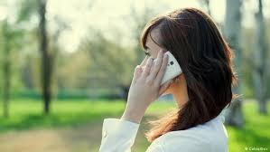
এ ছবি গুলোতে কি দেখতে পাচ্ছি?

Slide 5
পাঠ ২ঃতথ্য ও যোগাযোগ প্রযুক্তির ধারণা

Slide 6

শিখনফল
এই পাঠ শেষে শিক্ষার্থীরা----
পূর্বের এবং বর্তমানের তথ্য ও যোগাযোগ প্রযুক্তির উদাহরণ দিতে পারবে।
বৈশ্বিক গ্রাম(Global Village)সম্পর্কে বর্ণনা দিতে পারবে।
ডিজিটাল যন্ত্রের সাহায্যে কীভাবে তথ্য ও যোগাযোগ প্রযুক্তির বিকাশ ঘটেছে তা ব্যাখ্যা করতে পারবে।

Slide 7

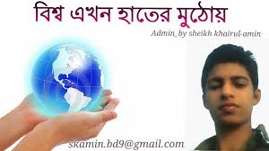
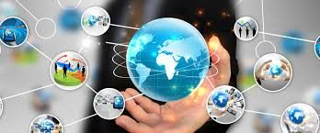
প্রযুক্তির ছোয়ায় বিশ্ব এখন হাতের মুঠোয়

Slide 8

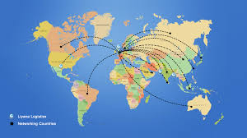
গ্লোবাল ভিলেজ বা বৈশ্বিক গ্রাম

Slide 9
একক কাজ
১)পুর্বের তথ্য ও যোগাযোগ প্রযুক্তির নাম বল।
২)বর্তমান তথ্য ও যোগাযোগ প্রযুক্তির নাম বল।
3) গ্লোবাল ভিলেজ?

Slide 10

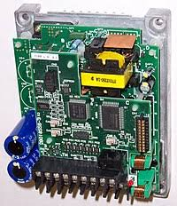
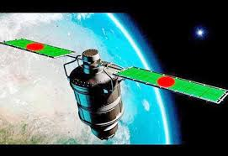
তথ্য ওযোগাযোগ প্রযুক্তিকে বাস্তবে রুপদান করেছে ডিজিটাল ইলেক্ট্রনিক্স যন্ত্র

Slide 11
চল একটি ভিডিও দেখি
https://www.youtube.com/watch?v=dlqgx1pBF64
বর্তমান যুগ ডিজিটাল যুগ

Slide 12
জোড়ায় কাজ
ডিজিটাল যন্ত্র কীভাবে আমাদের বিশ্বটাকে বৈশ্বিক গ্রামে পরিনত করেছে বর্ণনা কর।

Slide 13
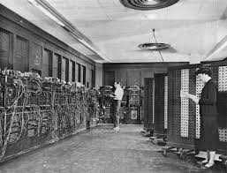
এনিয়াক(ENIAC) পৃথিবীর প্রথম কম্পিউটার

Slide 14
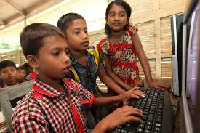
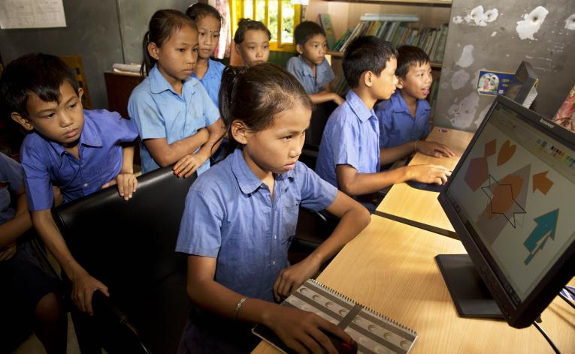
বর্তমানে প্রযুক্তির ব্যবহার

Slide 15

দলীয় কাজ
তথ্য ও যোগাযোগ প্রযুক্তির ধারাবাহিক বিকাশে যে যন্ত্র গুলোর ভূমিকা রয়েছে, তার তালিকা তৈরি কর।

Slide 16
মূল্যায়ণ
১)বৈশ্বিক গ্রাম কি?
২)ডিজিটাল বাংলাদেশ কি?
৩)কোন যন্ত্রটি তথ্য ও যোগাযোগ প্রযুক্তিকে বাস্তবে রূপদান করেছে?

Slide 17

মূল্যায়ণ
১)পৃথিবীর প্রথম কম্পিউটারের নাম কি?
২)বর্তমানে সবচেয়ে ছোট কম্পিউটার কোনটি?
ক)ডিজিটাল যন্ত্র
খ)এনিয়াক
ক)মোবাইল
খ)ডিজিটাল যন্ত্র
গ)মোবাইল
ঘ)বৈশ্বিক গ্রাম
গ)ভার্চুয়াল
ঘ)এনিয়াক
চল মিলিয়ে নেই।

Slide 18
বাড়ির কাজ
তথ্য ও যোগাযোগ প্রযুক্তি ব্যবহার করে তুমি কীভাবে তথ্য দেওয়া-নেওয়া,সংরক্ষণ করা,এবং প্রয়োজনের সময় ব্যবহার করবে তা ব্যাখ্যা কর।

Slide 19
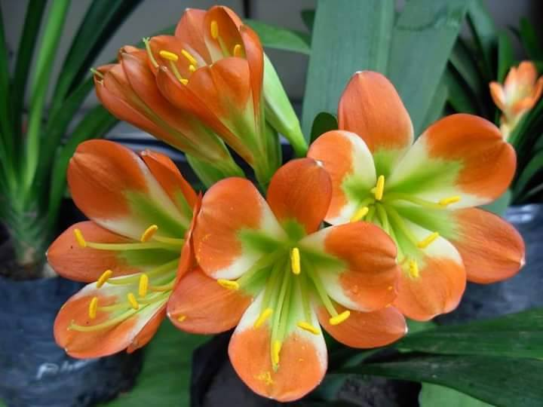
ধন্যবাদ

